Slide 1
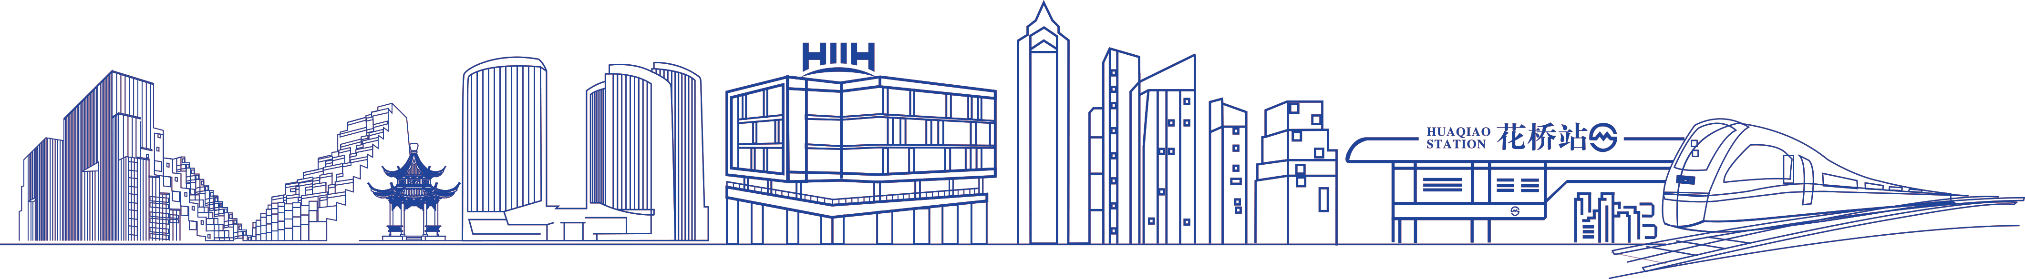
長江デルタ地域のデジタル実践から日本本土の製造業改革へ
‐2021花橋経済開発区対日デジタル経済懇親会（大連）‐
招
大連は、中国対外経済協力の先行都市であり、日系IT企業の主要な集積地でもあります。これまでに主に、日本本土からの発注業務で発展してきましたが、これから如何に中国大陸の実践成果を活用して、日本本土の製造業改革に向けて、DX時代のビジネス発生源の役割を果たしていくのかと問われて来ています。長江デルタ地域一体化は国家戦略として世界の注目を集めており、中国初の省級行政区画を跨る上海地下鉄11号線の2009年末開通によって、江蘇省昆山市花橋鎮は国家戦略の目玉タウンになってきました。 今般、長江デルタ地域一体化におけるデジタル経済がどの様に実践しているのか、日系IT企業にとってどの様なビジネス機会が生まれそうなのか、皆様とブレーンストーミングまた情報共有の運びと致します。ご多用中ではございますが、ぜひご出席賜りますようお願い申し上げます。
Invitation
待
式次第
15:00-16:00 受付＆VCR放映
16:00-16:20 来賓ご紹介、主催側＆後援機構の代表者ご挨拶
16:20-16:40 講演1:中国デジタル経済の実践及び日系IT企業の課題
KDDI東アジア地区IOT‐PRAセンター長 Mr.守岡 純治
16:40-16:55 講演2:政府主導に見る長江デルタ地域デジタル経済の経験談
花橋経済開発区経済発展促進局副局長 Mr.王春陽
花橋経済開発区進出企業代表者の経験談
17:10-17:25 講演3:日本本土の製造業DX趨勢及びBPO仕組みの改革急務
NTT DATA経営研究所シニアスペシャリスト Mr.岡野 寿彦
(参加無料)
状
日 時：2021年8月5日(木)
16時～19時30分 (15:00より受付)
場 所：大連一方城堡豪華精選酒店
多功能庁1(濱海西路 600号）
主催：大連ソフトウェア産業協会
花橋経済開発区管理委員会
後援：在瀋陽日本国総領事館（申請中）
日本貿易振興機構大連代表処
大連日本商工会
執行：上海漢和企業発展促進センター
17:25-17:40 講演4:華東と華南のDX実情及び大連日系IT企業への期待
錙雲（上海）物聯網科技有限公司CEO Mr.張澄宇
17:40-17:50 質疑応答
17:50-19:30 会食＆交流

Slide 2
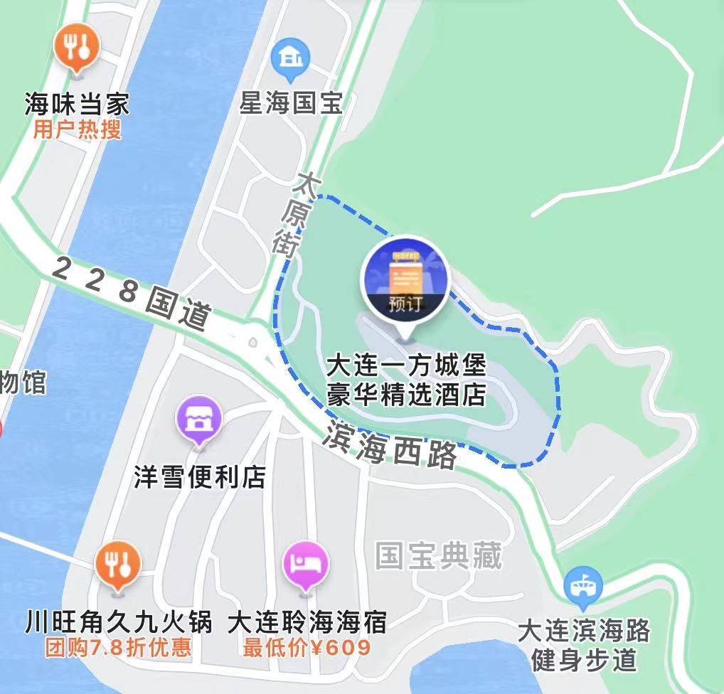
申込方法
必要内容をご記入の上、本用紙をPDFにて以下メールアドレスにご返信をお願い申し上げます。
事務局：Ms.曹雪飛 Email：caoxf@shedpa.cn （日本語可）
WeChat：snow20206666 TEL: 1580-0300-827
貴社名
①お名前 |  | ②お名前
①部 署 |  | ②部 署
①役 職 |  | ②役 職
TEL/携帯番号
Email
来場手段 | 車 公共交通
交通案内：49路 41路 一方城堡駅 徒歩1分
14路 大連市游泳館駅 徒歩8分

